Slide 1


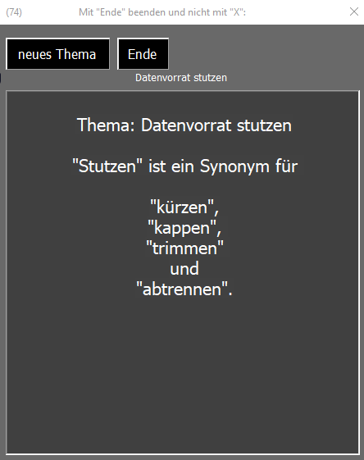
Information zur Lüftungslogger-Excelmappe von www.luftdicht.de
Lektion „Datenvorrat stutzen“
Dieser Pfeil:
und der nebenstehende Textblock mit variablen Inhalten sind nicht normaler Bestandteil der Excelmappe.
Sie dienen der Hervorhebung bzw. der Beschreibung des gerade erklärten Details in der folgenden Präsentation.

Slide 2
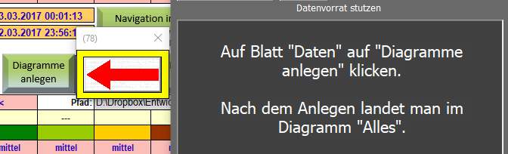
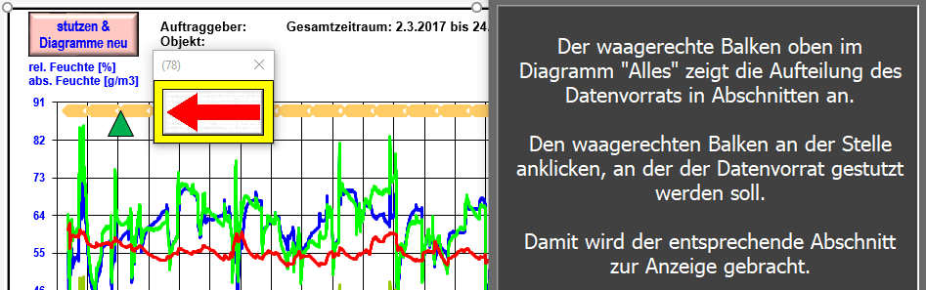

Slide 3
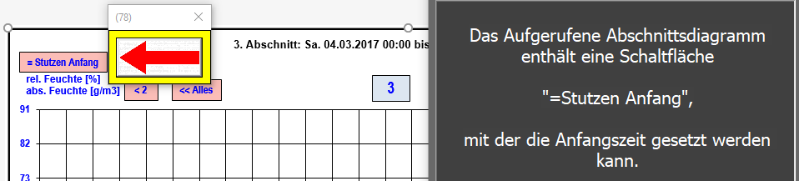
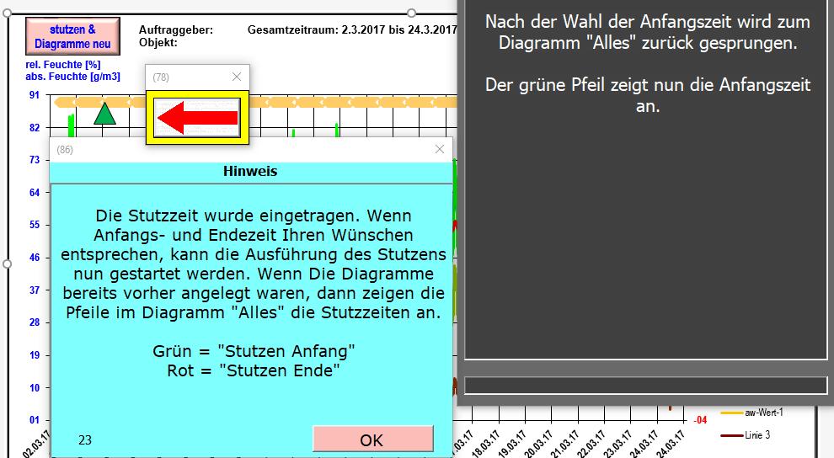

Slide 4

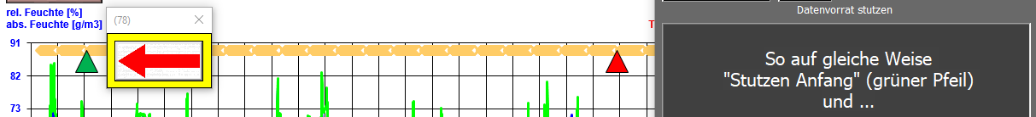
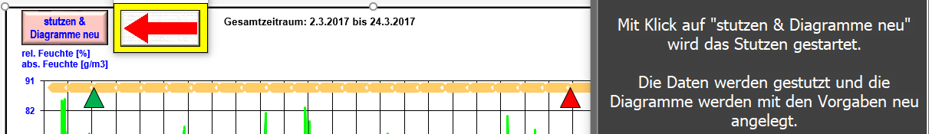

Slide 5
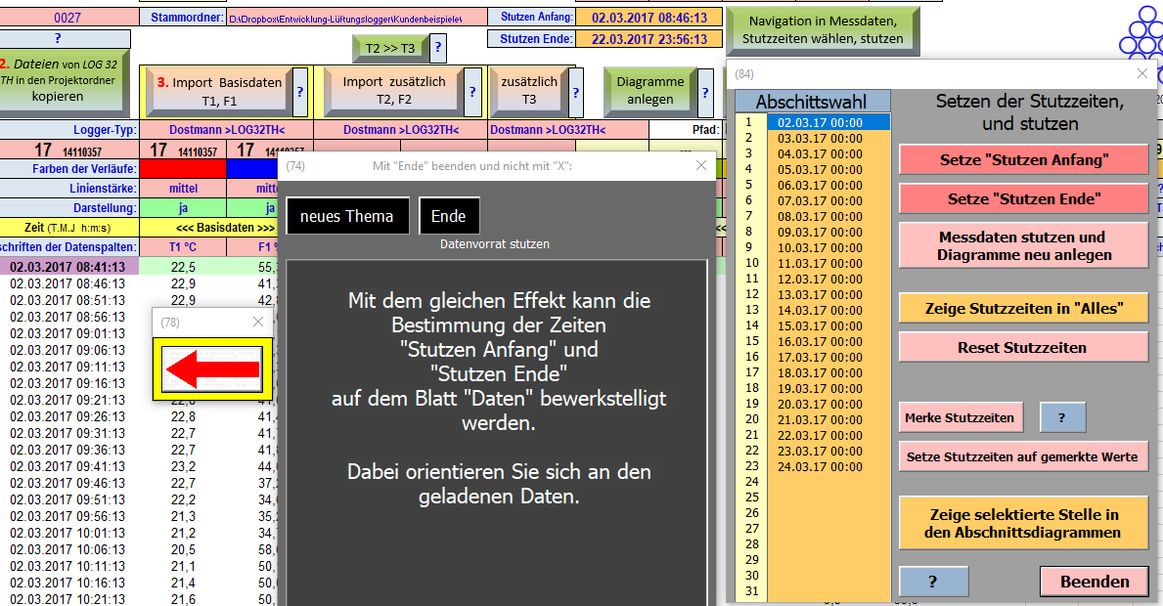
Mit dieser Schaltfläche rufen Sie die darunter liegende Toolbox auf. Diese enthält rote Schaltflächen zum Setzen der Stutzzeiten.
Es wird die Zeit gesetzt, die in der Zeitspalte der Messdaten selektiert ist. Siehe grüne Umrandung der Zeit links im Bild.
Weiter enthält die Toolbox in der Spalte „Abschnittswahl“ Links zur Selektion der Beginnzeiten der Abschnitte.
So können die gewünschten Zeiten schnell zusammengeklickt werden.
Es können aber auch beliebige Zeiten selektiert und übertragen werden.
Auch hier gibt es wieder die auslösende Schaltfläche „Messdaten stutzen…“ neben einer Reihe weiterer nützlicher Schaltflächen mit zugehörigen Hilfen.

Slide 6

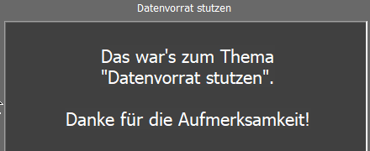

Slide 7
Danke für die Aufmerksamkeit
und viel Erfolg mit der
Lüftungslogger-Excelmappe!
Mir freundlichem Gruß
Herbert Trauernicht
Bei Fragen wenden Sie sich bitte an mich.
################################
Dipl.-Ing. Herbert Trauernicht
Gebäudemesstechnik
Eddenwiese 11
31319 Sehnde
Tel.: 05132 93728
E-Mail: htrauernicht@luftdicht.de
Internet: www.luftdicht.de
Forum: www.luftdicht-forum.de
################################

